Slide 1




確か設計に役立つ情報が社内のどこかにあったはずだけど
仕様書
稟議書
便利だけど汎用的な回答だな
設計書
機密情報なので 社外には出せない
議事メモ
研究論文
ChatGPT
Before
After
水素ハイブリット電車の 設計情報をまとめて。ただし、、、
仕様書
検索
稟議書
設計書
検索結果
議事メモ
ChatGPT
研究論文
水素供給システムは、燃料電池車両に水素を供給するためのシステムです。水素は高エネルギー密度を持つため、車両の長距離走行を可能にします。水素は圧縮されてタンクに保管され、必要な時に燃料電池スタックに供給されます。水素供給システムは、高い安全性と効率性が求められます。¹
Citations:1. sample-data-4-0.txt

Slide 2


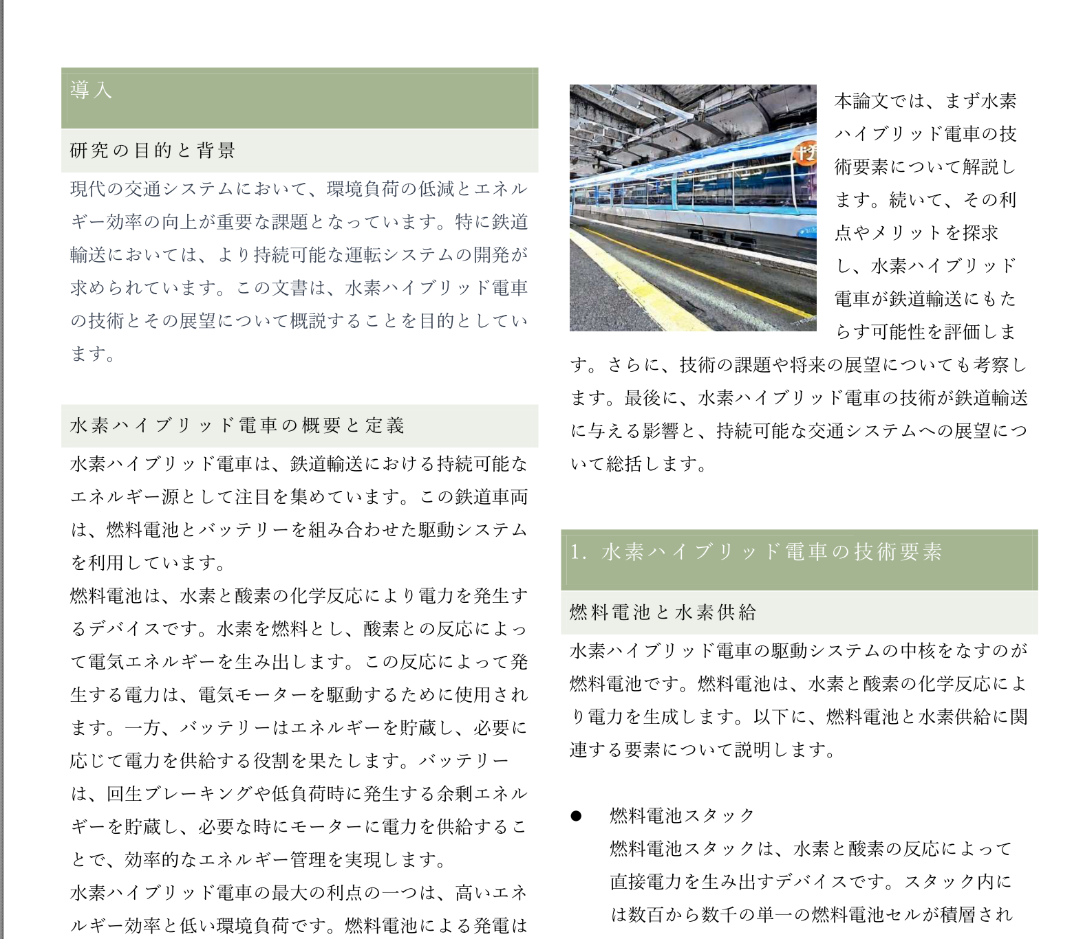

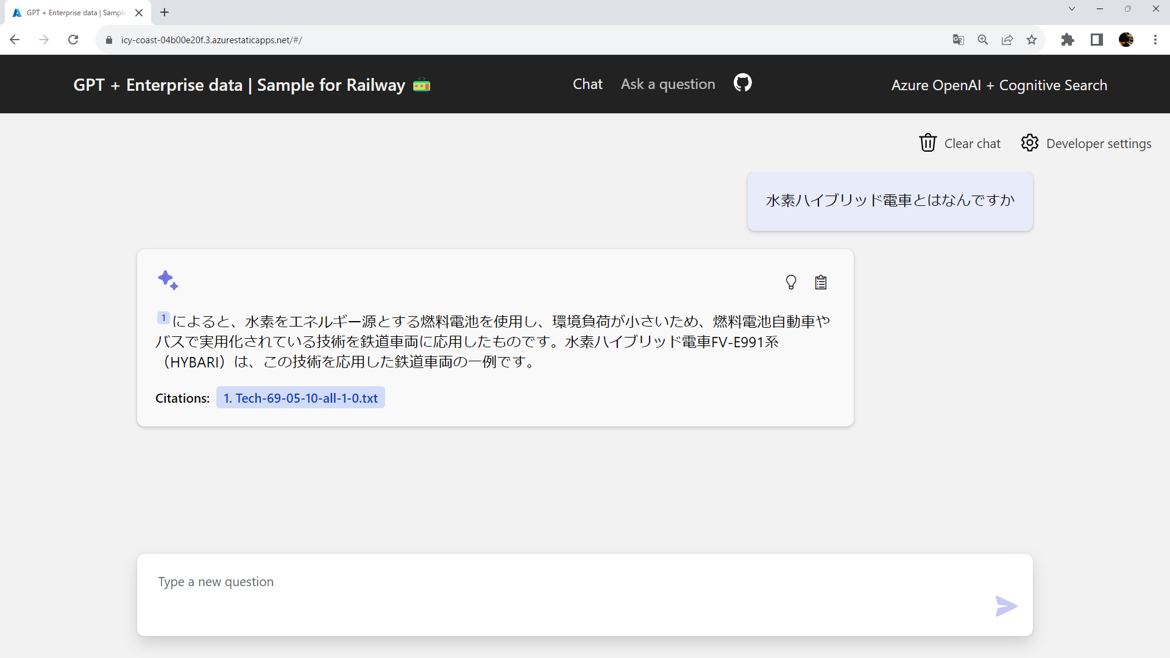
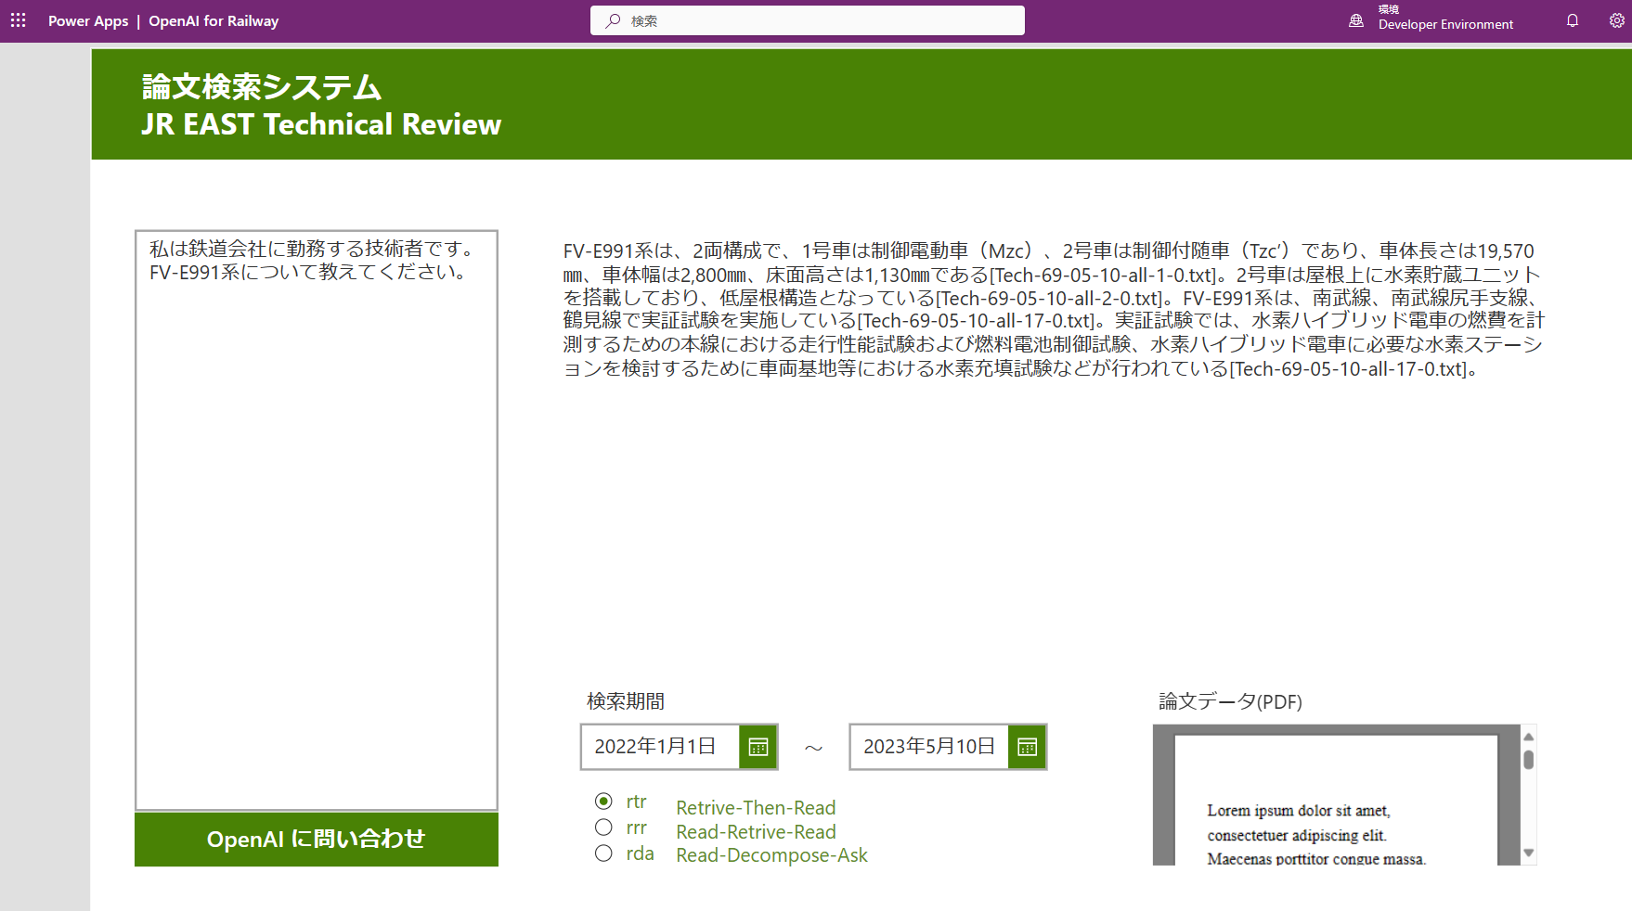
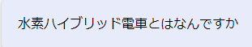


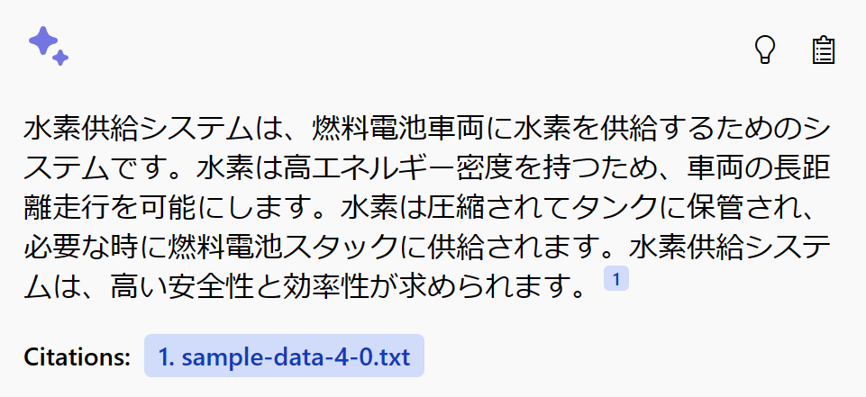

学術論文 機密性の高い 独自のデータなど
質問/過去のチャット履歴をもとに検索クエリを生成
ナレッジ検索
学術論文に基づいた情報をベースにしたAIチャット
バックエンドプログラム
検索結果をもとに
自然言語で回答を作成
情報をテキストとして抽出
・・・
GPTモデル
データ群
Azure OpenAI

Slide 3








Azure Container Registry
鉄道論文 (独自の業務データなど)
Azure Container Apps
ナレッジ検索
クライアントPC
サンプルアプリ
Form Recognizer
Azure Cognitive Search
C# OpenAI Library
Blazor
Semantic Kernel
バッチ処理
Swagger UI
・・・
Redis
GPTのモデル呼び出し
データ群
KeyVault
Application Insights
Azure OpenAI Service
bicep
GitHub

Slide 4
Part2 のハンズオン🔧
Azure Container Registry
鉄道論文 (独自の業務データなど)
Azure Container Apps
ナレッジ検索
クライアントPC
サンプルアプリ
Form Recognizer
Azure Cognitive Search
C# OpenAI Library
Blazor
Semantic Kernel
バッチ処理
Swagger UI
・・・
Redis
GPTのモデル呼び出し
データ群
KeyVault
Application Insights
Azure OpenAI Service
bicep
GitHub

Slide 5
クライアントPC
Azure Container Apps
鉄道論文 (独自の業務データなど)
サンプルアプリ
ナレッジ検索
インデックス/コンテンツ
クエリー➡ナレッジ
C# OpenAI Library
Blazor
Semantic Kernel
Azure Cognitive Search
プロンプト+ナレッジ➡レスポンス
Redis
GPTのモデル呼び出し
レスポンスの キャッシュ
Azure OpenAI

Slide 6
Prepdocs 実行
クライアントPC
Azure Container Apps
鉄道論文 (独自の業務データなど)
サンプルアプリ
ナレッジ検索
インデックス/コンテンツ
クエリー➡ナレッジ
C# OpenAI Library
Blazor
Semantic Kernel
Azure Cognitive Search
プロンプト+ナレッジ➡レスポンス
Redis
GPTのモデル呼び出し
レスポンスの キャッシュ
Azure OpenAI

